Slide 1
熊本県外来医療計画及び
外来機能報告について
資料４
令和４年(2022年)７月 熊本県健康福祉部医療政策課
１１月 熊本県人吉保健所

Slide 2
熊本県外来医療計画について

Slide 3
熊本県外来医療計画
地域の医療提供体制の基礎となる外来医療の安定的
な確保を図るため、医療計画の一部として、令和２
年３月に「熊本県外来医療計画」を策定。
計画期間：令和２年度～令和５年度（４年間）

Slide 4
熊本県外来医療計画
（外来医療に関する現状・課題）
○ 外来医療を中心として担う診療所医師の偏在や高齢化
・菊池や阿蘇地域などで、人口10万人当たりの診療所医師数が県平均を下回る（熊本・上益城の７割未満）
・鹿本や球磨地域の60歳以上の診療所医師の割合が60％を超えている（全国平均：47.3％、県平均：52.1％）
○ 後継者や医療従事者不足による診療所の閉鎖の増加や有床診療所の無床化
○ 初期救急や学校医等の継続に必要な協力医師の高齢化、負担増加
・阿蘇地域では、人口10万人当たりの在宅当番医数が県平均を大きく下回る
○ 医師の専門医志向の高まりに伴う地域における総合診療医の不足
○ 分化・連携の協議に必要なデータのさらなる収集・整理
（人）
県平均医師数
88.0人
【診療所医師の状況】
左軸：
右軸：
（施設）
【人口10万人当たりの在宅当番医数】
県平均施設数
58.9施設

Slide 5
熊本県外来医療計画
（今後の施策の方向性）
各地域の実情を踏まえ、次に掲げる取組みを推進することで、住民に身近な外来医療を維持する。
(1)外来医療の分化・連携の推進
① 地域ごとの外来機能の見える化、地域医療構想調整会議
での情報共有及び病床機能と外来機能の一体的協議
（病診連携等）
② 在宅当番医制などの医師会等の分化・連携の取組みの促進
③ 医療機器の共同利用の促進
④ くまもとメディカルネットワークなどＩＣＴを活用した
取組みの推進
⑤ 県民の医療のかかり方の普及啓発
(2)外来医療を担う医師の養成・確保
① 総合診療専門医など地域の外来医療を担う医師の養成
② 事業承継制度等の後継者確保対策の検討
③ 初期救急や学校医等に係る新規開業者への協力要請

Slide 6
令和４年度から具体的に取り組む事項
第６回熊本県地域医療構想調整会議
（令和４年６月２日）資料３
県外来医療計画に定める方向性のうち、以下の点について取組みを進める。
医療機器^{※1}の共同利用^{※2}を促進するため、共同利用の実態を調査するとともに、新規購入希望者（更新含む）に対して、共同利用の意向を確認する。
県内で一般診療所を新規開業する医師に対して、届出の際に、初期救急、公衆衛生分野、在宅医療等の外来医療機能への協力について意向を確認する。確認する外来医療機能（地域で不足する機能）は、地域調整会議で協議し設定する。
⇒ 機器購入・開業の届出の際に、県で定めた確認様式を
管轄保健所に提出することとし、今後の地域医療構想調整
会議でその提出状況を報告する。
その他、県において、地域での協議に必要な初期救急等の
データ収集を継続的に行う。
※1：ＣＴ、ＭＲＩ、ＰＥＴ、マンモグラフィー、放射線治療（体外照射）を対象
※2：連携先の医療機関から紹介された患者のために利用される場合を含む

Slide 7
球磨地域において協力の意向を確認する外来医療機能
外来医療機能に関する第８回球磨地域医療構想調整会議（R1.12.12開催）の協議概要は以下のとおり。
分野 | 目指すべき方向性
初期救急 | ・休日診療の維持及び夜間診療体制整備の検討（スタッフ含め） ・勤務医を始め若手医師の確保 ・初期救急にかかる前に訪問看護が対応するなど在宅医療の充実化
公衆衛生分野 | ・学校医：学校医に求められる内容も多岐にわたるため、専門科以外とも連携できる体制を検討 ・予防接種：今後も引き続き実施し、新規開業を行う医師に協力要請を行う。 ・産業医：一定数の医師は確保できているが、産業医の資格を有していない医師に対しても協力要請を行っていく。
在宅医療 | 在宅医療について２５の医療機関が対応しているものの、今後在宅医療の需要が一層高まることが予想されるため、サポートセンターの設置などの体制整備を引き続き進めるとともに、新規開業を行う医師及び既に開業している医師にも引き続き協力要請を行い、在宅医療の提供体制の充実を目指す。
医療機器の状況 | 現状においても、人吉医療センター（地域医療支援病院）を中心に医療機器の共同利用を図っている。引き続き、地域における共同利用を進めるとともに、高額な医療機器については、購入、更新等の場合には、地域医療構想調整会議で協議を行うこととする。
上記の結果を踏まえ、球磨地域で一般診療所を新規開業する医師に対して協力の意向を確認する外来医療機能は、「初期救急（在宅当番医）」、「学校医」、「予防接種」、「産業医」、「在宅医療」の５項目とすることが考えられる。（令和４年度中に決定する。）

Slide 8
外来機能報告について

Slide 9




令和３年２月８日
医療部会資料
外来医療の機能の明確化･連携
１．外来医療の課題
○ 患者の医療機関の選択に当たり、外来機能の情報が十分得られず、また、患者にいわゆる大病院志向がある中、一部の医療機関に外来患者が集中し、患者の待ち時間や勤務医の外来負担等の課題が生じている。
○ 人口減少や高齢化、外来医療の高度化等が進む中、かかりつけ医機能の強化とともに、外来機能の明確化･連携を進めていく必要｡
２．改革の方向性（案）
○ 地域の医療機関の外来機能の明確化･連携に向けて、データに基づく議論を地域で進めるため、
① 医療機関が都道府県に外来医療の実施状況を報告する。
② ①の外来機能報告を踏まえ、「地域の協議の場」において、外来機能の明確化・連携に向けて必要な協議を行う。
→ ①・②において、協議促進や患者の分かりやすさの観点から、「医療資源を重点的に活用する外来」を地域で基幹的に担う医療機関（紹介患者への外来を基本とする医療機関）を明確化
・ 医療機関が外来機能報告の中で報告し、国の示す基準を参考にして、地域の協議の場で確認することにより決定
患者の流れがより円滑になることで、病院の外来患者の待ち時間の短縮や勤務医の外来負担の軽減、医師働き方改革に寄与
かかりつけ医機能を担う医療機関
「医療資源を重点的に活用する外来」を地域で基幹的に
担う医療機関（紹介患者への外来を基本とする医療機関）
紹介
病院の外来患者の待ち時間の短縮、勤務医の外来負担の軽減、医師働き方改革
逆紹介
かかりつけ医機能の強化
（好事例の収集、横展開等）
外来機能報告、「地域の協議の場」での協議、紹介患者への外来を基本とする医療機関の明確化
〈「医療資源を重点的に活用する外来」のイメージ〉
○医療資源を重点的に活用する入院の前後の外来 （悪性腫瘍手術の前後の外来 など）
○高額等の医療機器・設備を必要とする外来 （外来化学療法、外来放射線治療 など）
○特定の領域に特化した機能を有する外来 （紹介患者に対する外来 など）

Slide 10
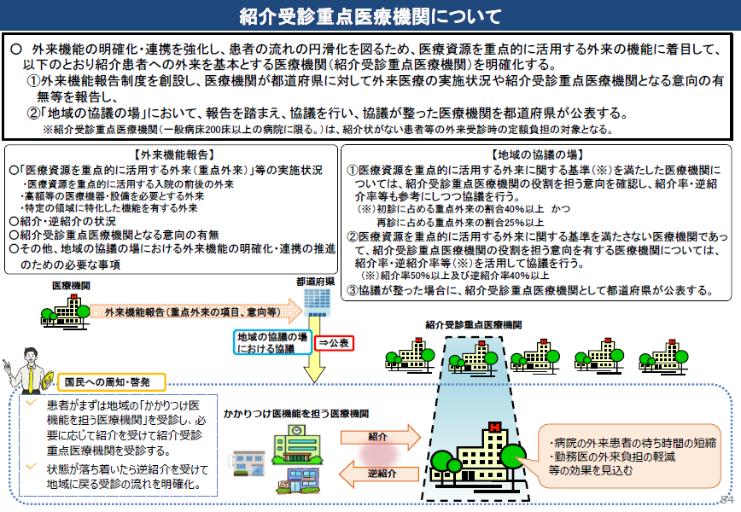
第３回地域医療構想及び医師確保計画に
関するワーキンググループ
（令和４年３月２日）資料１

Slide 11
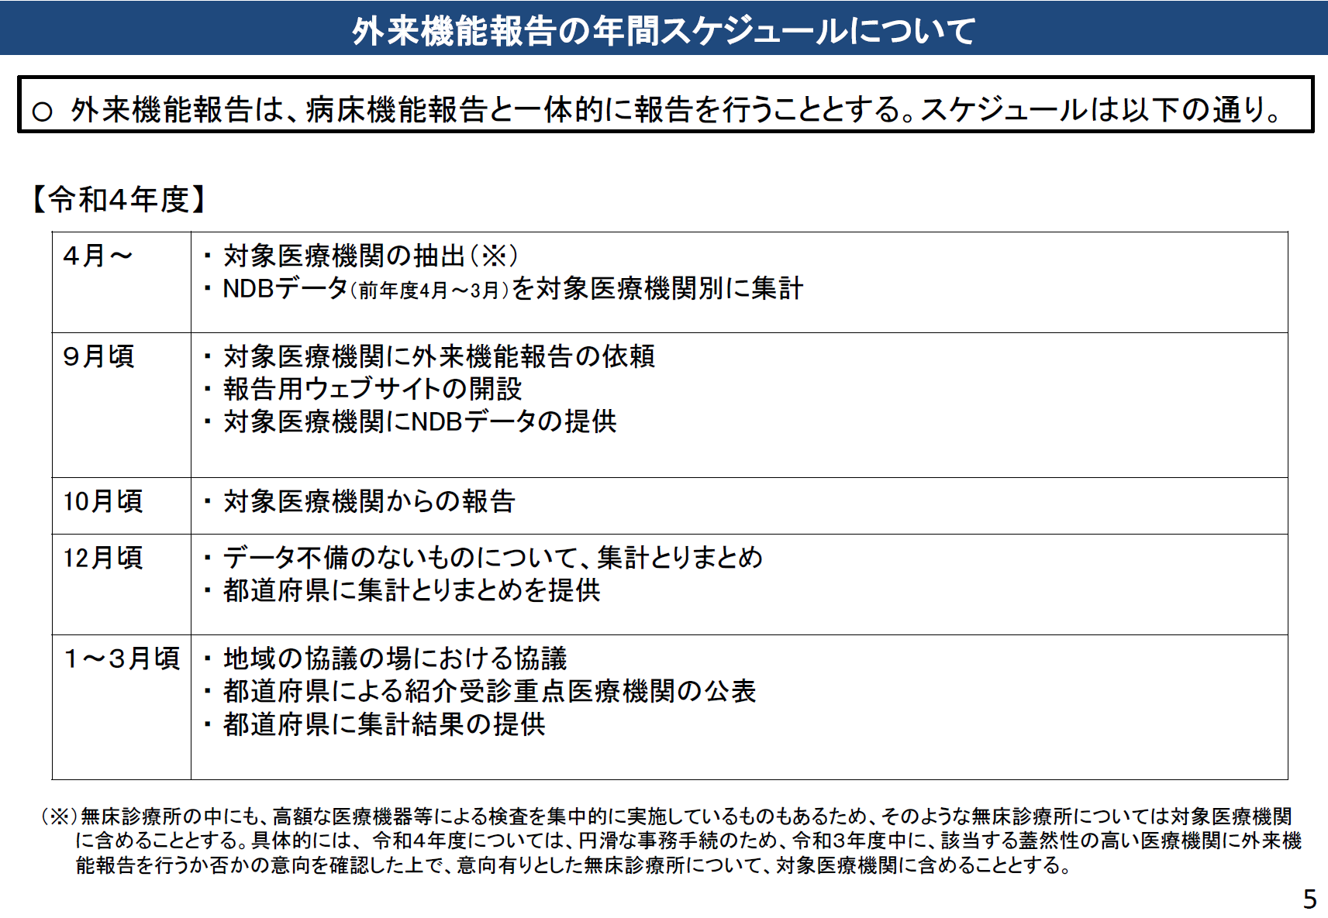
令和３年度
第２回医療政策研修会
資料

Slide 12
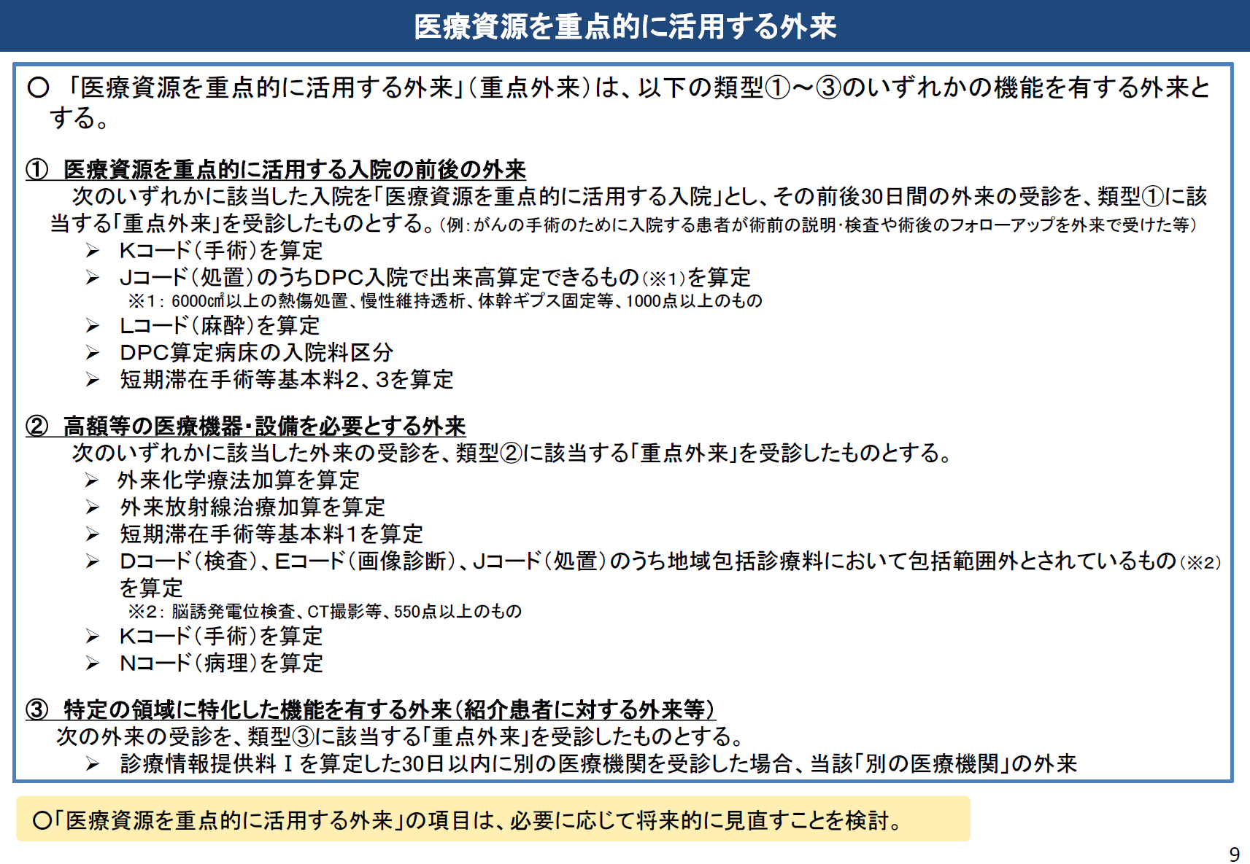
令和３年度
第２回医療政策研修会
資料

Slide 13
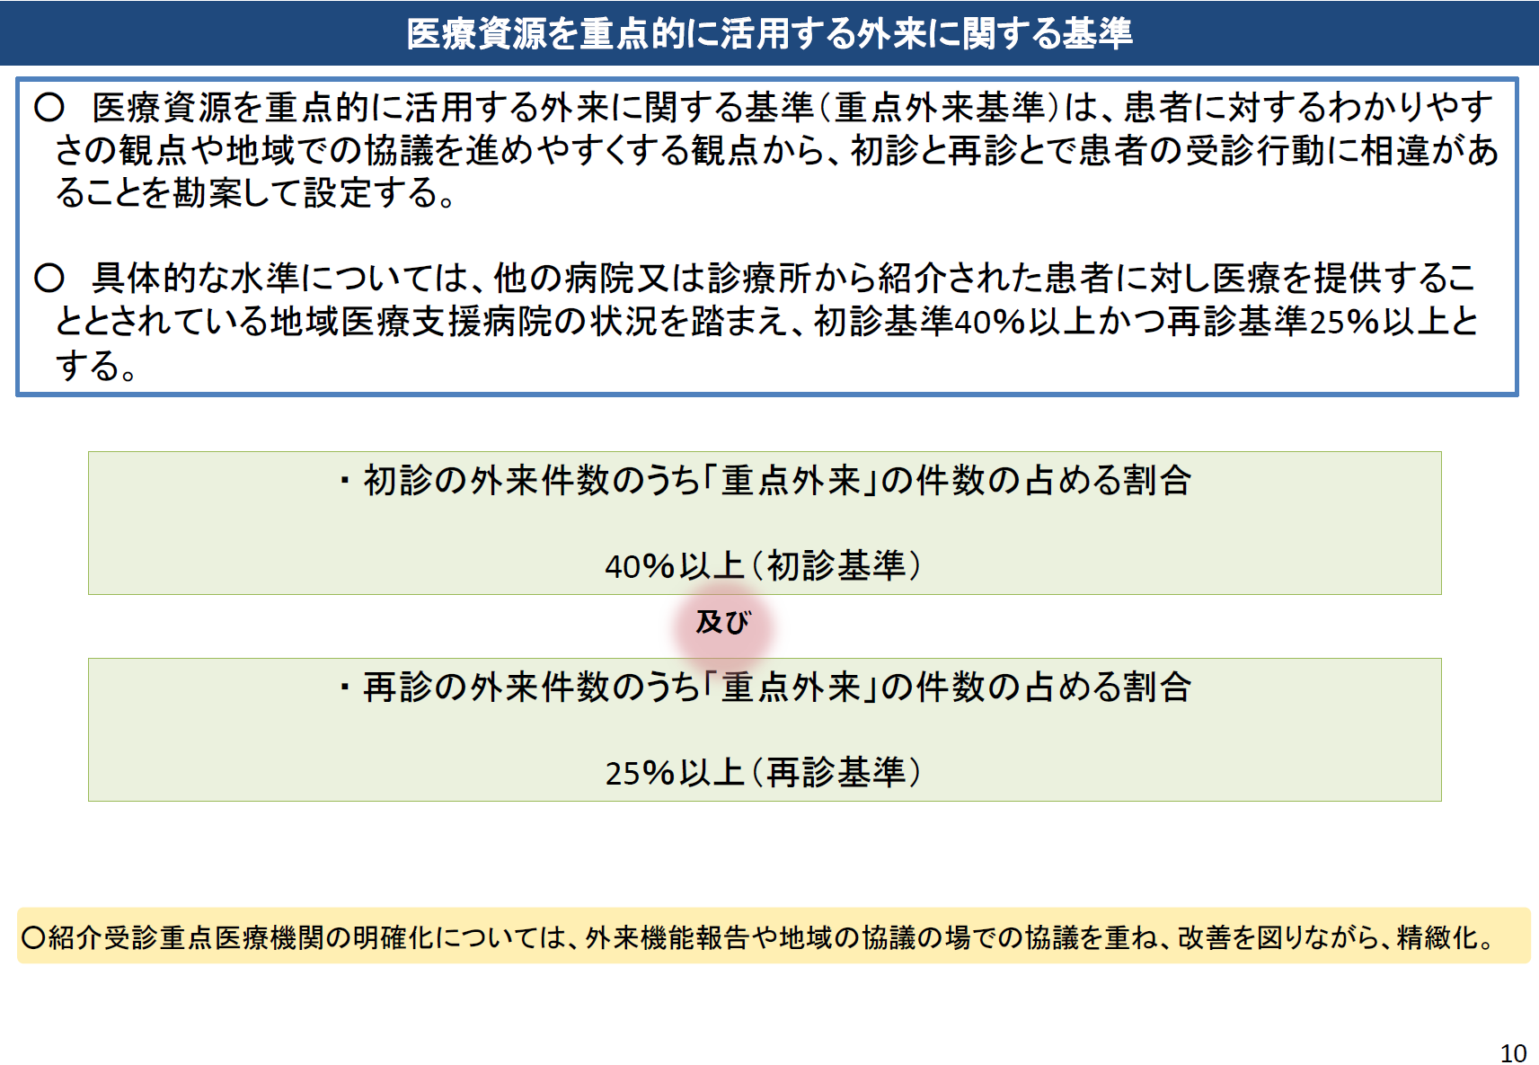
令和３年度
第２回医療政策研修会
資料

Slide 14
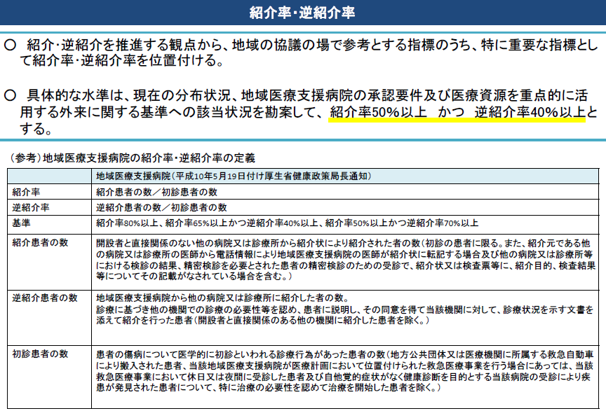
令和３年度
第２回医療政策研修会
資料
14

Slide 15
紹介受診重点医療機関の設定に向けた県の方針
第６回熊本県地域医療
構想調整会議
（令和４年６月２日）資料３
これまでの病診連携については、外来医療の機能も含め、地域で構築
されてきた経緯がある。
また、地域のかかりつけ医の機能を担う病院や、専門医療を提供する
診療所など、医療機関によって担う役割は様々である。
そのような地域の実情を踏まえ、
① 重点外来基準に該当するが、紹介受診重点医療機関となる意向を有さない
医療機関
② 重点外来基準に該当しないが、紹介受診重点医療機関となる意向を有する
医療機関
を対象とし、地域としてどの医療機関を「紹介受診重点医療機関」とするか、
地域調整会議において協議・決定※し、明確化する。
※ 重点外来基準を満たした医療機関であって、紹介受診重点医療機関の役割を担う意向を
有する場合は、特別な事情がない限り、紹介受診重点医療機関となることが想定される。
決定された紹介受診重点医療機関は、令和４年度末に県から公表する。
15

Slide 16
医療保険部会資料(一部改)(令和2年12月23日)
（参考）定額負担の対象病院拡大について
〇 大病院と中小病院・診療所の外来における機能分化を推進する観点から、紹介状がない患者の大病院外来の初診・再診時の定額負担制度の拡充する必要がある。
〇 外来機能報告を創設することで、新たに「紹介受診重点医療機関」（紹介患者への外来を基本とする医療機関）を、地域の実情を踏まえつつ、明確化することとされた。
○ 紹介患者への外来を基本とする医療機関は、紹介患者への外来医療を基本として、状態が落ち着いたら逆紹介により再診患者を地域に戻す役割を担うこととしており、こうした役割が十分に発揮され、保険医療機関間相互間の機能の分担が進むようにするために、紹介受診重点医療機関のうち、現在選定療養の対象となっている一般病床数200床以上の病院を、定額負担制度の徴収義務対象に加えることとする。
病床数（※） | 特定機能病院 | 地域医療支援病院 | その他 |  | 全体
400床以上 |  |  |  |  | 538 (6.4%)
200～399床 |  |  |  |  | 816 (9.7%)
200床未満 | 0 (0%) | 27 (0.3%) | 7,031 (83.6%) |  | 7,058 (83.9%)
全体 | 86 (1.0%) | 607 (7.2%) | 7,719 (91.8%) |  | 8,412 (100%)
拡大
86
(1.0%)
328
(3.9%)
紹介受診重点医療機関（紹介患者への外来を基本とする医療機関）
124
(1.5%)
0
(0%)
252
(3.0%)
564
(6.7%)
現在の定額負担（義務）対象病院
現在の定額負担（任意）対象病院
出典：特定機能病院一覧等を基に作成（一般病床規模別の病院数は平成29年度医療施設調査より集計）
※ 病床数は一般病床の数であり、特定機能病院は平成31年４月、地域医療支援病院は平成30年１２月時点。
16

Slide 17
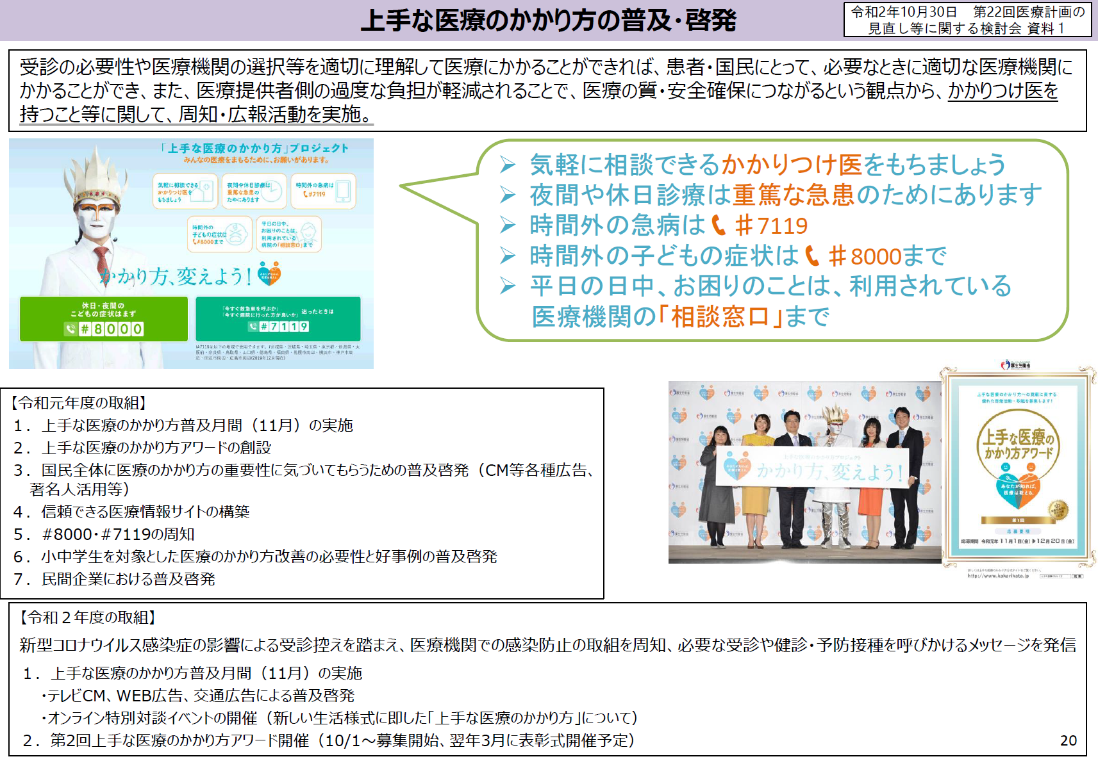
参考
令和2年10月30日 第22回医療計画の
見直し等に関する検討会 資料１
（一部修正）
♯7400
#7400
17

